Slide 1
BDD - GHERKIN
Prácticas de Automatización de Pruebas
Dirección de servicios de certificación

Slide 2
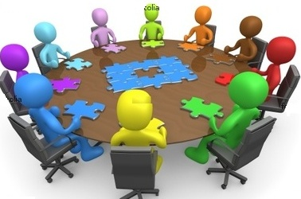
BDD (Behaviorial-Driven Development )
“Se le llama BDD a la construcción de software basado en ejemplos.”
Esos ejemplos son especificaciones del qué debería hacer el sistema, con el propósito de disponer de un lenguaje común para unir la parte técnica y la de negocio, siendo este lenguaje un punto de partida para el Testing, la validación, y el desarrollo de software.

Slide 3
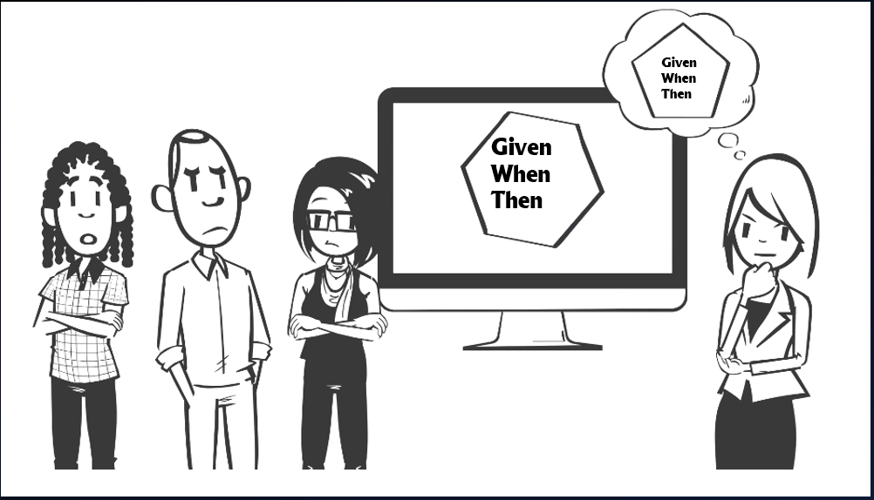
Conexión personas técnicas - negocio
Para hacer BDD se requiere un lenguaje y para que especifique el comportamiento claro de una aplicación se hace necesario que esa notación sea muy similar al lenguaje natural. Una de las notaciones más populares es GHERKIN.
Gherkin establece una cercanía a nivel de lenguaje entre personas técnicas y no técnicas.

Slide 4
Negocio - Historias de Usuario
Las historias de usuario, son pequeñas descripciones de los requerimientos de un cliente y deben incluir los criterios de aceptación. Para escribir una historia de usuario se debe tener en cuenta lo siguiente:
Definir quién utilizara la funcionalidad a desarrollar: Es útil imaginarnos qué características tienen las personas que usarán el producto, y detallar su necesidad y problemas actuales para dar lugar al entendimiento sobre sus expectativas reales.

Slide 5
Historias de Usuario
Especificar qué producto quiere el usuario: Las historias de usuario deben describir qué se espera como salida de la implementación, y cómo se ve beneficiado el usuario final.
Para qué utilizará el producto: establecer el objetivo de construcción, y aporta la posibilidad de explorar otras alternativas para llegar al mismo fin.
Los criterios de aceptación: Está relacionada con las pruebas que se realizaran para verificar el cumplimiento de la expectativa de diseño, usabilidad, rendimiento, y la satisfacción del usuario.

Slide 6
Características que deben cumplir las historias de usuario
Independientes: Deben ser atómicas en su definición. Es decir, se debe intentar que no dependa de otras historias para poder completarla.
Valoradas: Deben ser valoradas por el cliente. Para poder saber cuanto aporta al Valor de la aplicación y junto con la estimación convertirse en un criterio de prioridad.
Estimables: Tener su alcance lo suficientemente definido como para poder suponer una medida de trabajo en la que pueda ser completarla.

Slide 7
Características que deben cumplir las historias de usuario
Pequeñas: Para poder realizar una estimación con cierta validez y no perder la visión de la Historia de Usuario, se recomienda que sean mayores de dos días y menores de dos semanas.
Verificables: Este es el gran avance de las Historias de Usuario. Que, junto con el cliente, se acuerdan unos Criterios de Aceptación que verifican si se ha cumplido con las funcionalidades descritas y esperadas.

Slide 8
Historias de Usuario
Una historia de usuario sigue el siguiente formato:
Como <quién> Quiero <qué> Para <objetivo>.
Ejemplo:
Como Vendedor, quiero registrar los productos y cantidades que me solicita un cliente para crear un pedido de venta.

Slide 9
Taller 1 – Creación Historias de Usuario
Redactar la historia de usuario para cada uno de los siguientes casos.
Compra de productos para el hogar, desde una aplicación móvil. – Rol ama de casa
Matriculas online desde una aplicación Web – Rol estudiante
Registro de las notas finales de los estudiantes en una aplicación stan alone – Rol profesor
Control de pasientes e historial clínico en una aplicación web – Rol Médico

Slide 10
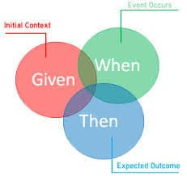
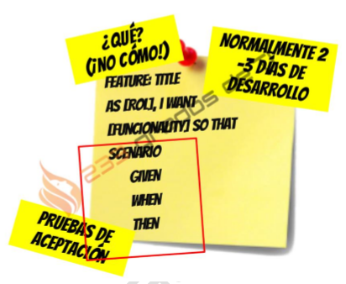
GHERKIN
Es un lenguaje que define una estructura y una sintaxis básica, para la descripción de las pruebas que pueden ser entendidas, tanto por los integrantes técnicos del equipo, como también por los Analistas/PO o quien este como representante del cliente.

Slide 11
COMPONENTES DEL LENGUAJE COMUN
Feature (Característica): Contiene la descripción de la historia de usuario y uno o más escenarios (cada escenario vendrá a ser una prueba).
Los Features deben probar partes o funcionalidades de una App y no la App completa.

Slide 12
COMPONENTES DEL LENGUAJE COMUN
Scenario (Escenario): Describe un ejemplo de comportamiento del sistema, son condiciones de aceptación de una historia de usuario y normalmente las proporcionan los product owner.
El escenario contiene una lista de pasos que comienza con algunas de estas palabras claves:
Given (|Dado|Dada|Dados|Dadas)
When (Cuando)
Then (Entonces)
But (Pero) o And (Y)

Slide 13
Ejemplo:
Feature: Buscar GenbetaDev en google
As a human
I want to search GenbetDev en Google
So I can find GenvetaDev website
Scenario: Search for Genbeta Dev
Given I have visited Google
When I search for "GenbetaDev“
Then I see "Genbeta Dev"

Slide 14
Conceptos - Features
Especifican funcionalmente una necesidad que soluciona la aplicación (historia de usuario)
Feature: [Descripción del feature]
Como [rol]
Quiero [alguna cosa]
Para [que me va aportar]
Puede contener varias historias de usuario
Feature: Envío de entradas por correo electrónico
Como socio de la selección colombia
Quiero recibir un email con mis entradas
Para poder imprimirlas y asistir al partido

Slide 15
Conceptos - Escenarios
Permite definir una situación concreta. Es un criterio de aceptación redactado como ejemplo.
Feature: [Descripción del escenario]
Given [una situación]
When [alguna cosa pasa]
Then [como responde el sistema]
Contenidos en los features, pueden ser uno o más dentro de un mismo feature.
Feature: El cliente compra un bono familiar
Given cliente con bono familiar
When llega la fecha del partido
Then se le envían todas las entradas de su familia

Slide 16
Conceptos - Background
Permite añadir un contexto a todos los escenarios de un feature
Background:
Given el premio de la lotería toca en la oficina
Scenario:
Given un trabajador que compró la décima boleta
When se entera de la noticia
Then se pone muy contento
Scenario:
Given un trabajador que no compró la décima boleta
When se entera de la noticia
Then odio a sus compañeros de trabajo
Solo incluye un given

Slide 17
Conceptos - Given
Es usado para presentarnos los actores (y su entorno) de un escenario
Given un cliente de Bancolombia
And tiene su nómina domiciliada
Given usuario de la web
And tiene su nómina domiciliada
Given tengo 5 latas de cocacola en la nevera
Given un piloto de fórmula I
And tiene un coche averiado
Siempre va en el comienzo de un escenario y/o background

Slide 18
Conceptos - When
Representa la acción que ejecuta el usuario
When es un utilizado después de presentar los actores (Given)
When solicita un préstamo hipotecario
When el boleto comprado tiene premio
When es autenticado correctamente
When enviar sus datos a ser procesados
When confirma que los datos son correctos
And declara que acepta los términos y condiciones
Aunque se pueden concatenar varios When no es recomendable.

Slide 19
Conceptos - Then
Es usado para verificar el resultado esperado después de ejecutarse la acción (when)
Then el saldo del cliente es incrementado
Then quedan 4 latas de cerveza en la nevera
Then se solicita el código de seguridad
Then aumenta el saldo de la cuenta ‘AAA’ And disminuye el saldo de la cuenta ‘BBB’
Siempre va en el final de un escenario y para concatenarlos se usa And

Slide 20
Conceptos - But
Es usado igual que Then pero su uso es negativo
But no se muestra la posición global del cliente
But el cliente no es autenticado correctamente
Then aumenta el saldo de la cuenta ‘AAA’ But no aumenta el saldo de la cuenta ‘BBB’
Siempre va en el final de un escenario y no tiene un uso muy extendido

Slide 21
Conceptos - Scenario outline, examples
Se trata de un tipo de Scenario concreto donde definimos datos de
entrada particulares
Scenario outline: Alquiler de peluches
Given Estoy en un centro comercial
And mi hijo quiere montar en un peluche con ruedas
When alquilo el peluche con ruedas durante <tiempo>
Then tengo que pagar <precio>
And se me queda cara de <cara_de>
Example:
|Tiempo| Precio | cara de |
|15’ |25€ | Me has timado |
|30’ |60€ | Me has timado mucho |
Permite probar el mismo escenario para distintos datos de entrada. Se recomienda no abusar de los ejemplos

Slide 22
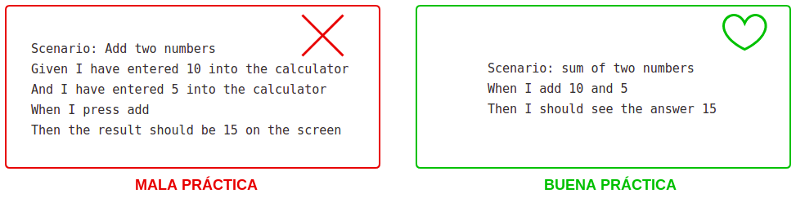
Buenas y malas prácticas
“La buena práctica es especificar qué debe hacer el sistema y no cómo debe hacerlo”

Slide 23
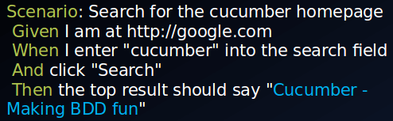

Ejercicio - Solución

Slide 24
Taller 2 – Gherkin
Redactar la historia de usuario creadas en el taller 1 en lenguaje Gherkin
Compra de productos para el hogar, desde una aplicación móvil. – Rol ama de casa
Matriculas online desde una aplicación Web – Rol estudiante
Registro de las notas finales de los estudiantes en una aplicación stan alone – Rol profesor
Control de pasientes e historial clínico en una aplicación web – Rol Médico

Slide 25
Referencias
Gherkin… Una guía de supervivencia ágil
Tidy App – Gherkin
http://www.javiergarzas.com/2014/12/bdd-behavior-driven-development-2.html
"Tidy Gherkin"

Slide 26
GLOSARIO
Feature (Característica).
Scenario (Escenario).
Step (Paso).
Given, When, Then, And y But (Dado, Cuando, Entonce, Y, Pero).
Background (Antecedentes).
Scenario Outline with Examples (Esquema del escenario con Ejemplos).
Step Definition (Definición del Paso o esqueleto del caso de prueba).
TDD ó Test Driven Development (Desarrollo guiado por Pruebas)
BDD ó Behaviour Driven Development (Desarrollo guiado por Comportamiento).

